Slide 1
Fachtheoretische Gegenstände
Hardwareentwicklung (HWE)
Messtechnik u. Regelsysteme (MTRS)
Digitale Systeme und Computersysteme (DIC)
Kommunikationssysteme und Netze (KSN)
Fachspezifische Softwaretechnik (FSST)
Elektronik-Labor (LAB)

Slide 2
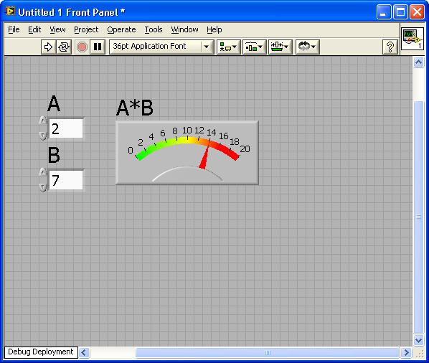
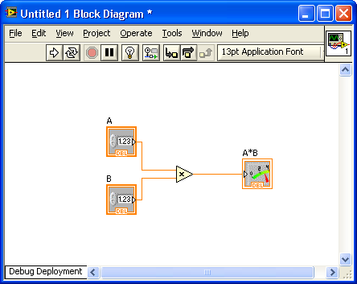
Messtechnik u. Regelsysteme
am Beispiel LabVIEW:
Was ist LabView?
Graphische Programmiersprache
Datenfluss Programmierung
einfach zu schreiben
einfach zu lernen

Slide 3

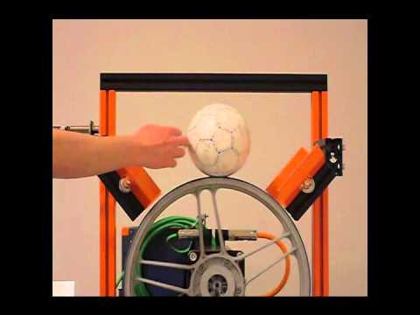
Messtechnik u. Regelsysteme
am Beispiel von Bernecker & Rainer

Slide 4
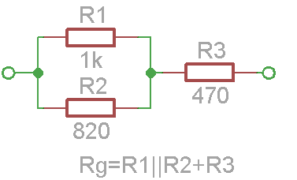

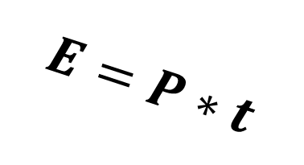
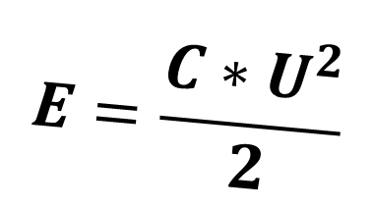

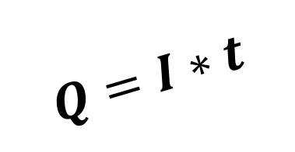
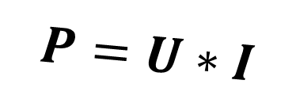
Hardware Entwicklung (HWE1)
$$U=R∗I$$
HWE 1: Grundlagen:
Strom, Spannung, Widerstand, Leistung, Energie, Wirkungsgrad, Elektrisches Feld, Bauteilkunde
$$E=P∗t$$
$$P=U∗I$$
$$E=\frac{C∗U^{2}}{2}$$
$$Q=I∗t$$
$$\text{D}Q=I∗\text{D}t=C∗\text{D}U$$

Slide 5
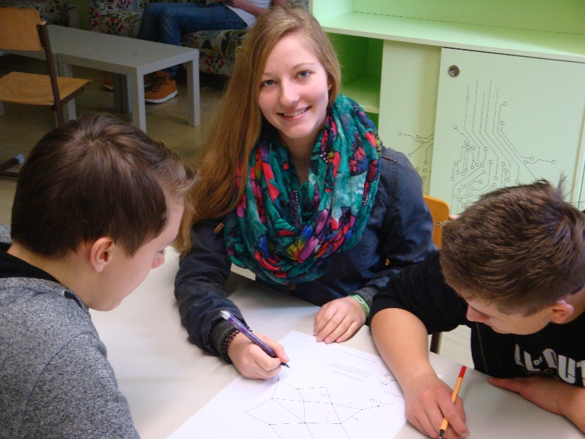


Hardwareentwicklung
IMST-Projekt
Elektronik Individualisiert

Slide 6
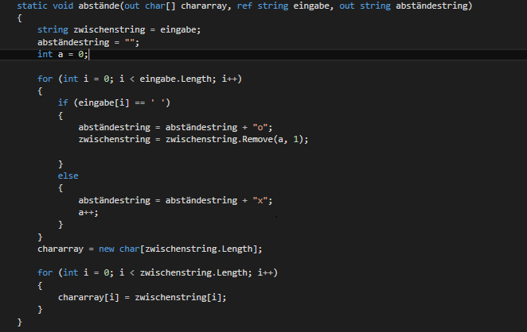
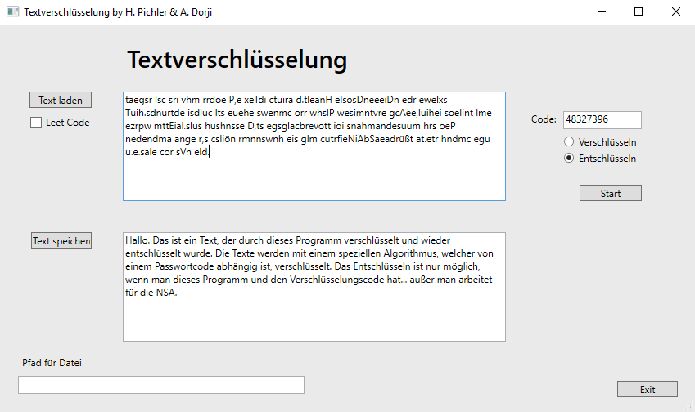
Softwareentwicklung
Textverschlüsselung:
Texte mit einem Algorithmus verschlüsseln und entschlüsseln.

Slide 7

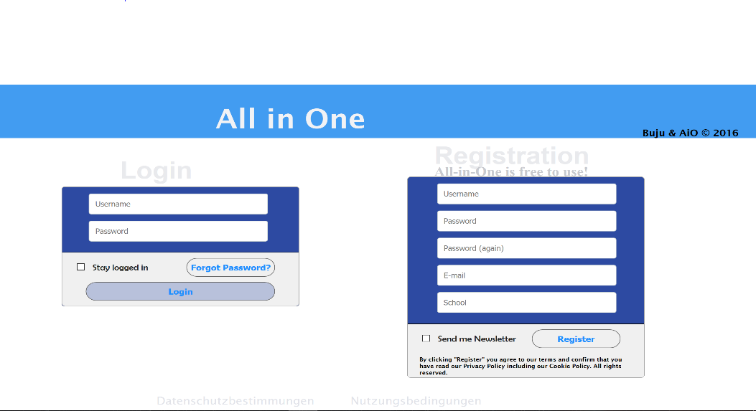
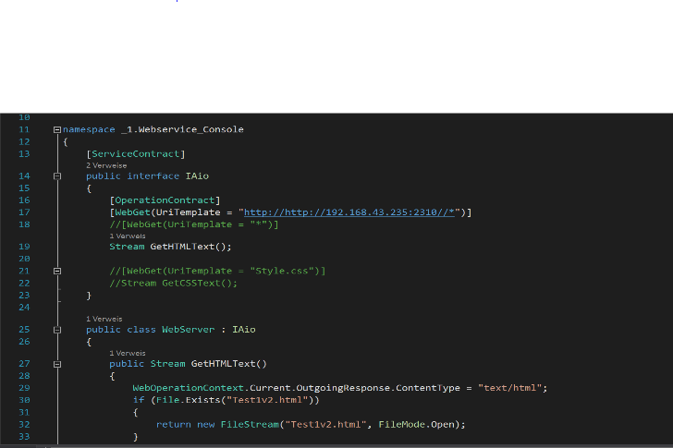
Softwareentwicklung
AiO - „All in One“
Ein Soziales Netzwerk, von Schülern für Schüler

Slide 8
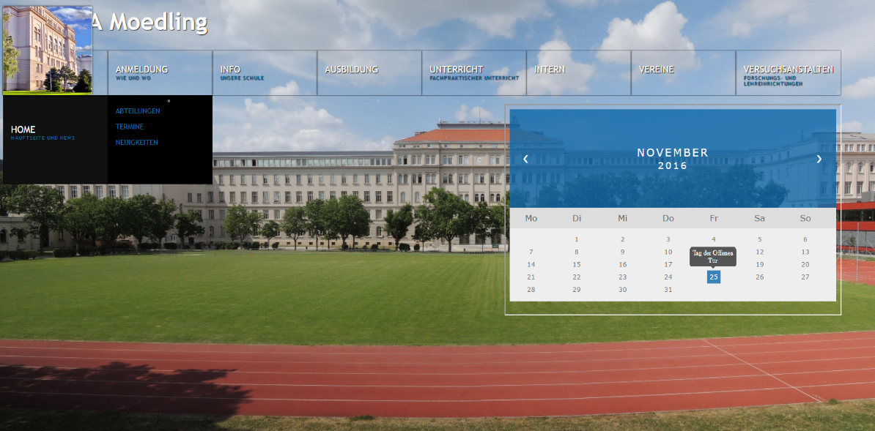
Softwareentwicklung
Html / Javascript:
Neugestaltung
der Htl-Homepage

Slide 9
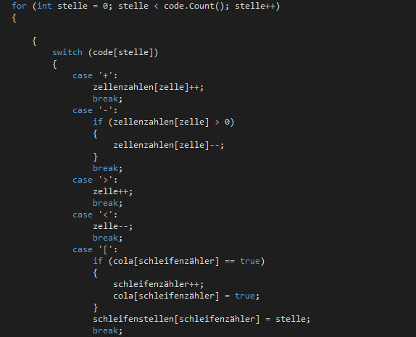
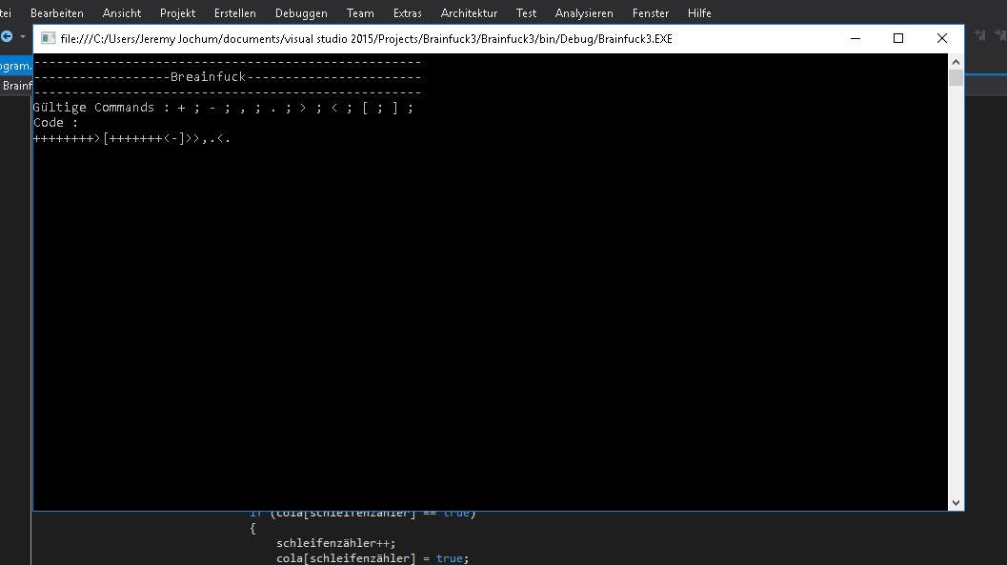
Softwareentwicklung
Brainfuck-Übersetzer

